Slide 1
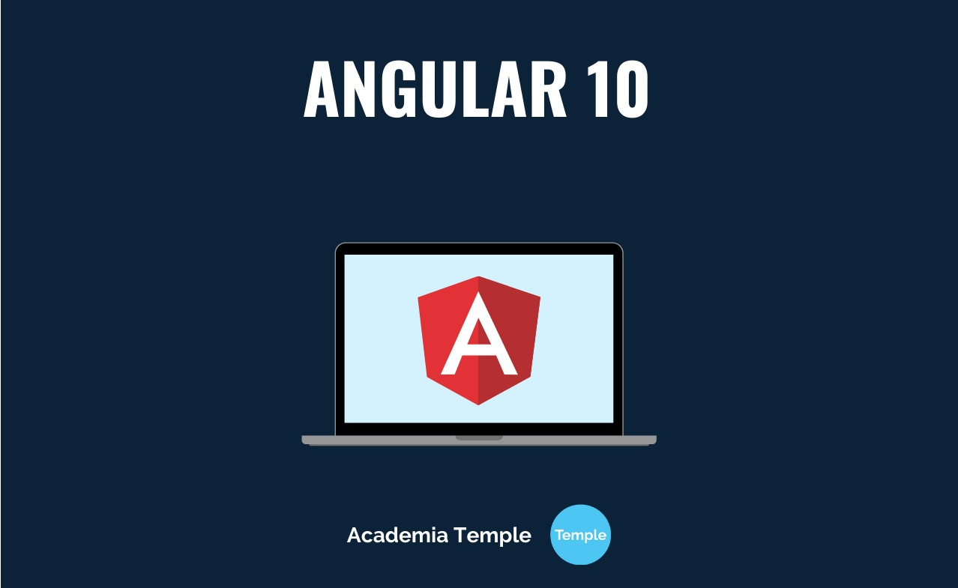

Slide 2
SESIÓN 2
GENERANDO EL HOME DE NUESTRA APLICACIÓN
Intro: Repaso de POO con TypeScript
Componentes a fondo (Creamos header, footer y product).
Interpolación de Strings
Entendiendo módulo APP (Declaraciones e importaciones)
Maquetando el Home de nuestra primera aplicación.

Slide 3
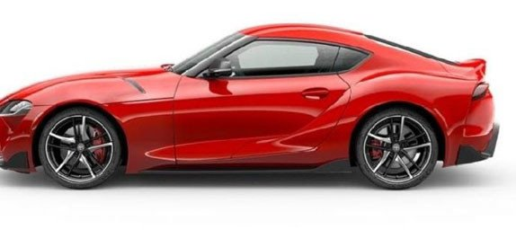
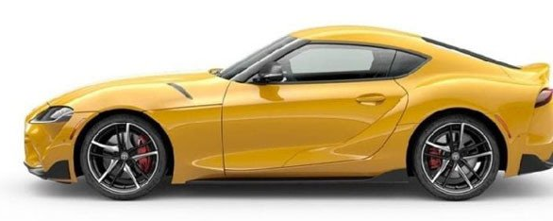
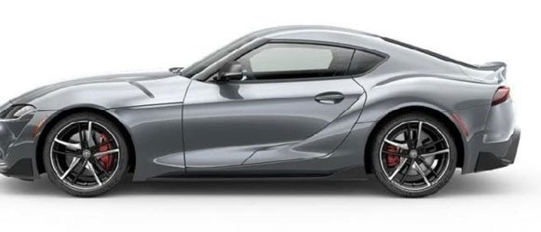
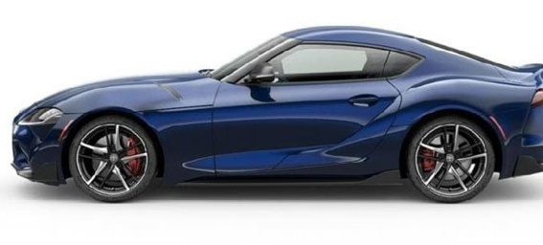
CLASE AUTO
Programación Orientada a Objetos - POO
Abstraer objetos del mundo real, los cuales se requiere modelar
Los objetos tienen atributos y métodos
Las clases son plantillas para crear objetos
ATRIBUTOS
Color
Placa
Marca
MÉTODOS
Acelerar()
Frenar()
objeto1
objeto2
objeto3
Amarillo
VF-123
Nissan
Gris
HU-123
Toyota
Azúl
IJ-123
Hyundai

